Slide 1


Πού είναι ο Άρης ;
π ,ι, πι
Δασκάλα : Ελευθερία Παπαδημητρίου

Slide 2
Aς θυμηθούμε !

Slide 3
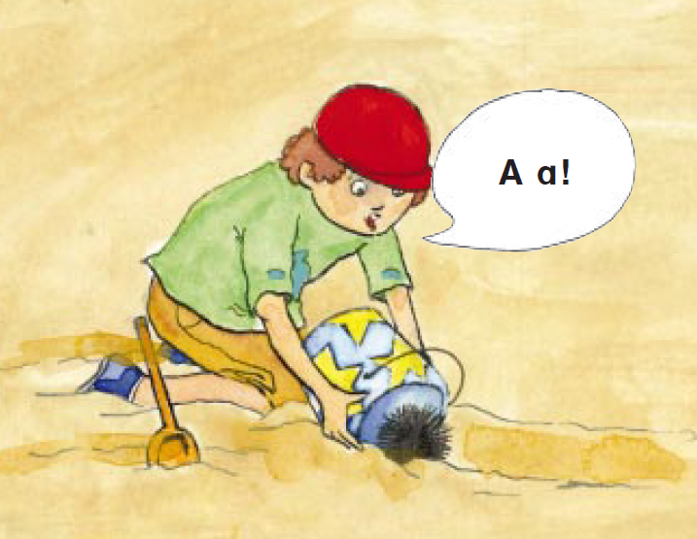

Ας διαβάσουμε!

Slide 4
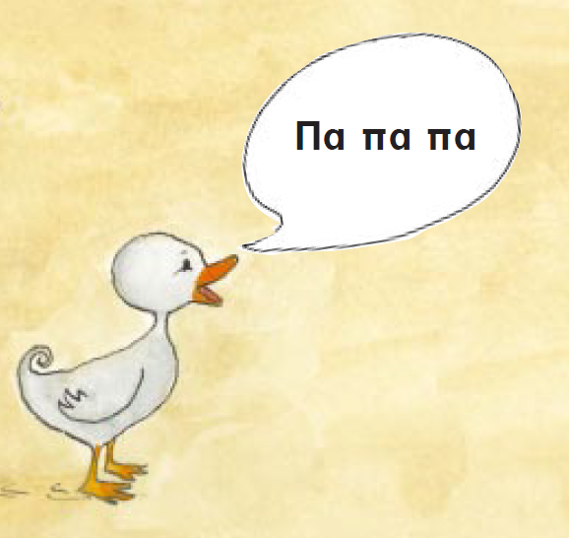

Ας διαβάσουμε!

Slide 5
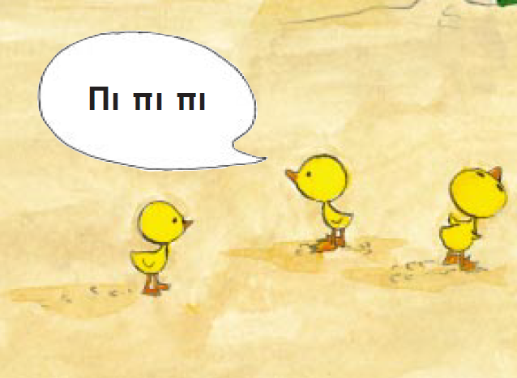

Τι φωνάζει το παπί;
Τι βλέπουμε εδώ;
Notes:
Διαβάζουμε πολλές φορές : χαρούμενα, λυπημένα , θυμωμένα , αγριεμένα, έκπληκτα

Slide 6

πα
πι
Τι είναι διαφορετικό;
Τι είναι ίδιο;

Slide 7

π
ι
Ας διαβάσουμε!

Slide 8



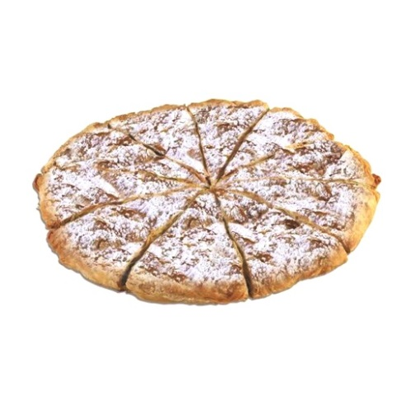

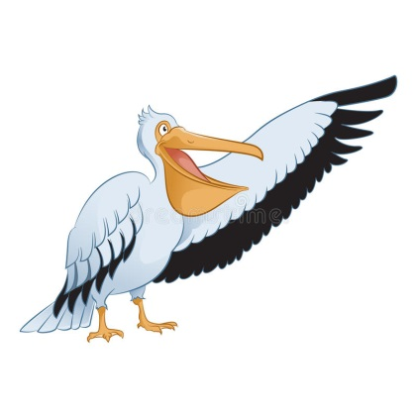

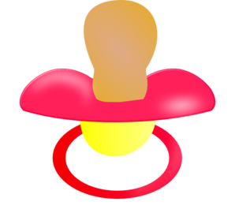
Ποιες λέξεις ξεκινούν με πι ;

Slide 9

Βρείτε όλες τις παρεούλες που φωνάζουν πι.
λι
πι
πα
πι
κι
βι
πι
πι
σι
μι
πι
πι
πε
πι

Slide 10

Βρείτε όλες τις φωνούλες που φωνάζουν ι.
ι
ι
α
ε
α
ο
ι
ι
ι
ε
ι
ω
ε
ι

Slide 11
Με τα καρτελάκια μας προσπαθούμε να φτιάξουμε λέξεις.
πα
πι

Slide 12
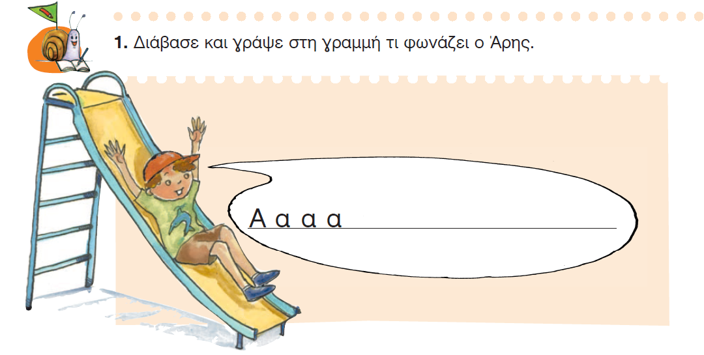

Slide 13
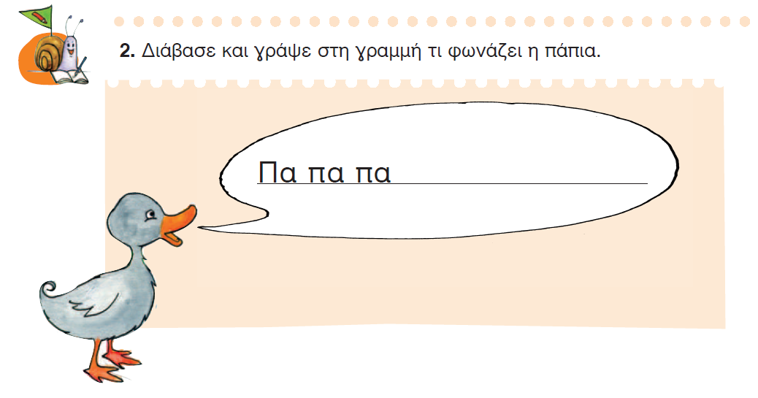

Slide 14
